Slide 1



WWW.MYDIET.RU
«АНАЛИЗ ДИНАМИКИ КАЧЕСТВА ПИТАНИЯ СПОРТСМЕНОВ»
Баландин Михаил Юрьевич
Руководитель отдела спортивной нутрициологии Центра спортивных технологий Москомспорта, г. Москва
Москва | 12-13 марта 2025
Физиотерапия. Лечебная физкультура.
Реабилитация. Спортивная медицина.
Конгресс-центр отеля Вега Измайлово
www.rehabcongress.ru

Slide 2


СЕЗОННЫЕ ИЗМЕНЕНИЯ СОСТАВА ПИТАНИЯ
1) Сезонные колебания потребления групп продуктов питания и питательных веществ в Японии: систематический обзор и метаанализ.
Включено 10 исследований ( от 25 до 459 участников)
«Результаты противоречивые, но есть тенденции зависимости питания от сезона»
Adachi R, Oono F, Matsumoto M, Yuan X, Murakami K, Sasaki S, Takimoto H. Seasonal Variation in the Intake of Food Groups and Nutrients in Japan: A Systematic Review and Meta-analysis. J Epidemiol. 2025 Feb 5;35(2):53-62.
2) Влияние сезонных изменений на нутритивный статус и биохимические показатели у пожилых людей в Турции.
Пожилые мужчины (n=11) и женщины (n=20). Возраст 75.5 ± 5.7 лет.
«Потребление калорий, Na, жирных кислот, углеводов и растительных белков увеличилось зимой»
Потребление витамина С, железа и цинка весной, а также холестерина, ретинола, витамина D и ниацина осенью выше у женщин.
Уровень ПТГ в сыворотке крови был выше зимой, а уровень витамина D был выше осенью у обоих полов.
Ersoy N, Taşçi İ, Özgürtaş T, Salih B, Doruk H, Rakicioğlu N. Effect of seasonal changes on nutritional status and biochemical parameters in Turkish older adults. Nutr Res Pract. 2018 Aug;12(4):315-323

Slide 3
3) Образ жизни и социально-экономические факторы:
«Результаты исследования подтверждают, что регулярное потребление фруктов и овощей в ЕС напрямую связано с уровнем образования и доходом. Более высокий доход и образование способствуют принятию более здоровых пищевых привычек.»
Nutritional habits statistics - Statistics Explained
4) Модели потребления в зависимости от сезона в когорте здоровых взрослых людей в мегаполисе.
N =103, ИМТ: 25 ± 3,9 кг/м², возраст: 34 ± 12,4 года.
Вывод:
Жители столицы не демонстрируют сезонных колебаний в рационе питания.
Bernstein S, Zambell K, Amar MJ, Arango C, Kelley RC, Miszewski SG, Tryon S, Courville AB. Dietary Intake Patterns Are Consistent Across Seasons in a Cohort of Healthy Adults in a Metropolitan Population. J Acad Nutr Diet. 2016 Jan;116(1):38-45.

Slide 4
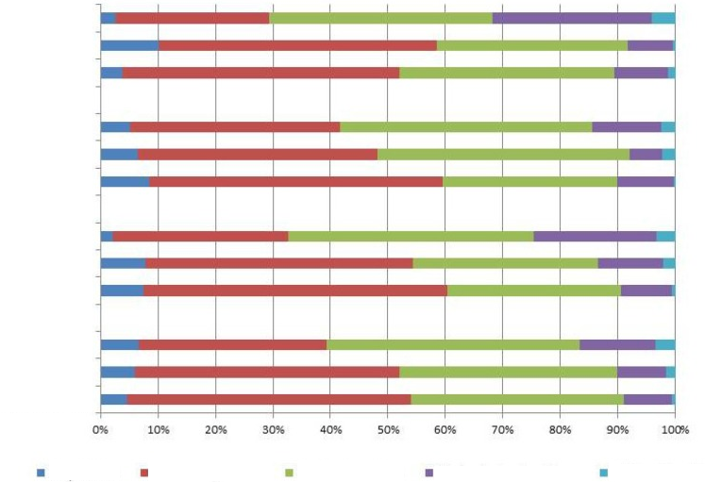
5) Изменения режима питания жителей Шанхая в зависимости от сезона и района проживания: оценка качества питания с помощью китайского индекса сбалансированности рациона питания (Diet Balance Index DBI).
N =1680
РАСПРЕДЕЛЕНИЕ ОЦЕНОК КАЧЕСТВА ПИТАНИЯ
Зима – район 1
Зима – район 2
Зима – район 3
Zang J, Yu H
2017
Осень – район 1
Осень – район 2
Осень – район 3
Лето – район 1
Лето – район 2
Лето – район 3
Весна – район 1
Весна – район 2
Весна – район 3
ОТЛИЧНО
ХОРОШО
СРЕДНЕ
ПЛОХО
ОЧЕНЬ
ПЛОХО

Slide 5
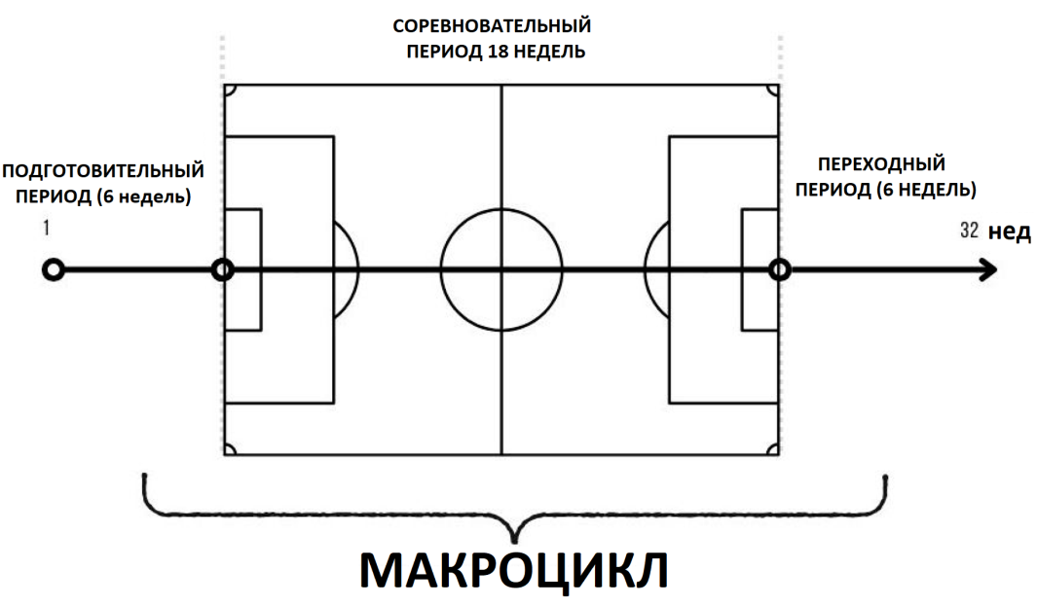
6) Изменения в составе тела и периодизация питания во время тренировочного макроцикла в футболе — повествовательный обзор.
В среднем:
Ккал ͠ 3500 (1400 за тренировку)
Углеводы: 3 – 6 – 8 г/кг.
Белки: 0,8 - 1,6 -2,2 г/кг.
Жиры: 20 -35 % рациона.
Жидкость: 1,5 на 1 л потерь.
Состав тела (кг) Периоды | Жир | Мышцы | Масса тела без жира
Подготовительный | - 0,9 | +0,35 | +1
Соревновательный | - | - | -0,2
Переходный | +0,7 | - | - 2,2
Staśkiewicz-Bartecka, W.; Kardas, M.; Zydek, G.; Zając, A.; Chycki, J. Changes in Body Composition and Nutritional Periodization during the Training Macrocycle in Football—A Narrative Review. Nutrients 2024, 16, 1332.

Slide 6
ДИЗАЙН ИССЛЕДОВАНИЯ
ЦЕЛЬ:
Оценка фактического питания спортсменов в различные периоды годичного макроцикла.
Женская гандбольная команда (N = 21), профессиональные спортсменки (КМС и МС), средний возраст 21,5 ± 3,5 года.
Разработка персональных нутриентных норм для каждой спортсменки.
Оценка состава фактического питания по всем нутриентам.
Анализ состава тела.
Сопоставление параметров и выявление тенденций и особенностей питания.
РАБОТА ПО КОРРЕКЦИИ ПИТАНИЯ И ОБРАЗОВАТЕЛЬНЫЕ МЕРОПРИЯТИЯ
- оценка питания и состава тела
5 6 7 8 9 10 11 12 1 2 3 4
|---------|---------|---------|---------|--------|---------|---------|---------|--------|---------|--------|--------
месяцы
ПЕРЕХОДНЫЙ
1 ПОДГОТ-Й
1 СОРЕВНОВАТЕЛЬНЫЙ
2 ПОД-Й
2 С
3 П
3 С
ПЕРИОДЫ ГОДИЧНОГО МАКРОЦИКЛА ПОДГОТОВКИ

Slide 7
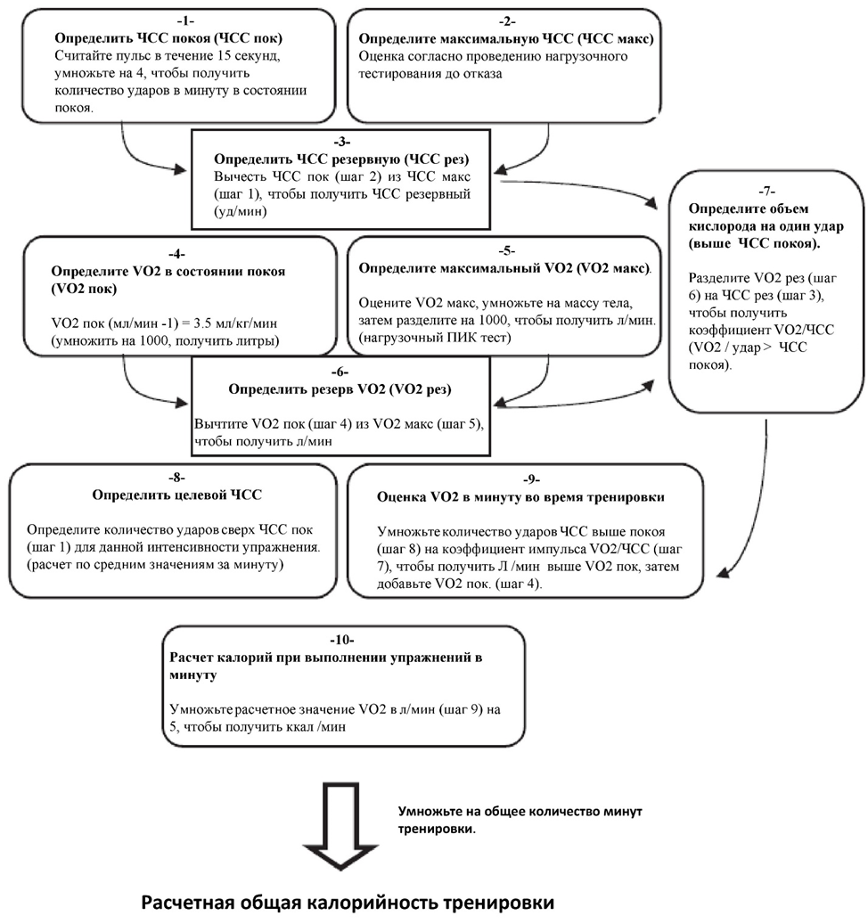
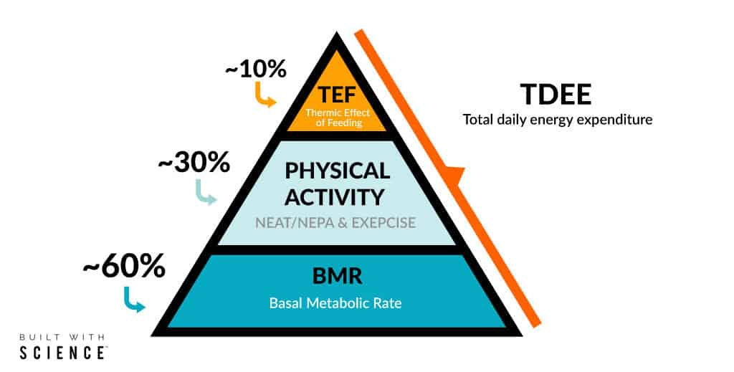
ПЕРСОНАЛЬНЫЕ НУТРИЕНТНЫЕ НОРМЫ
ПУЛЬСОМЕТРИЯ ТРЕНИРОВКИ
Ккал ͠ 2500 (950 за тренировку)
Углеводы: 3 – 5 – 7 г/кг.
Белки: 0,8 - 1,1 -1,5 г/кг.
Жиры: 20 -30 % рациона.
Жидкость: 1,5 на 1 л потерь.

Slide 8
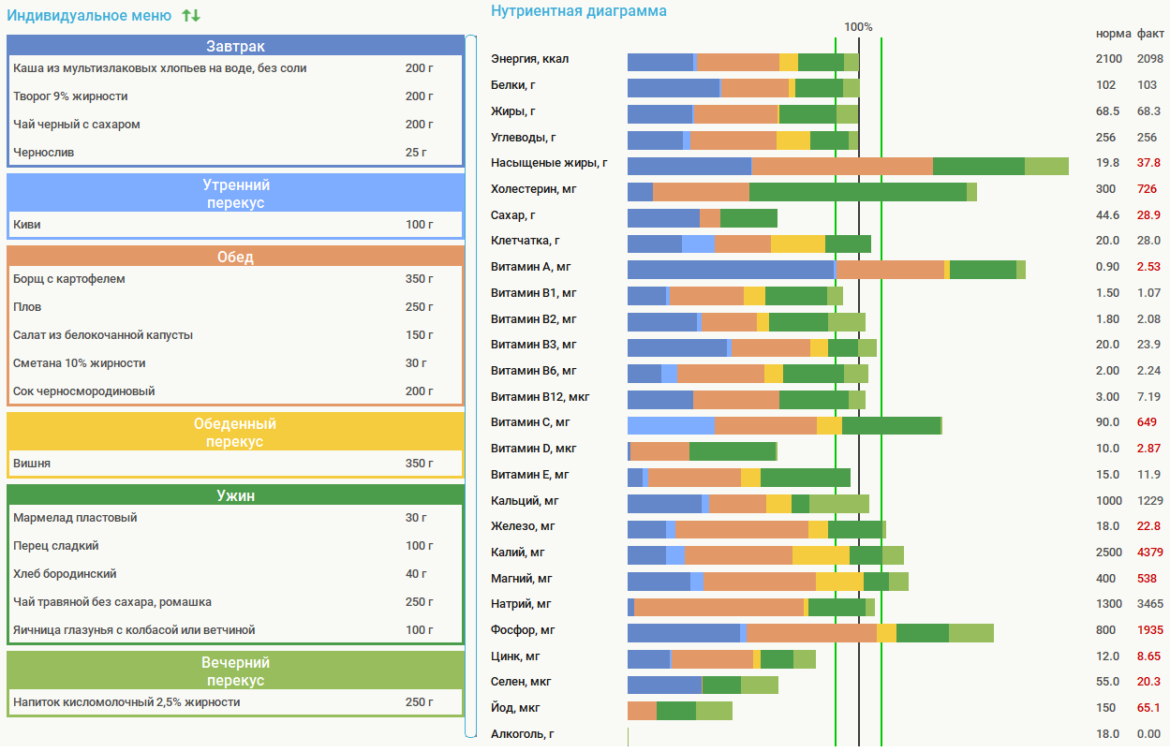
ОЦЕНКА ФАКТИЧЕСКОГО ПИТАНИЯ
ПРОГРАММНЫЙ КОМПЛЕКС «ИНДИВИДУАЛЬНАЯ ДИЕТА 5.0»
Методы: дневник питания (3 дня) + 24х часовой мониторинг + + интервью + наблюдение

Slide 10

ТЕНДЕНЦИИ ИЗМЕНЕНИЯ КАЧЕСТВА ПИТАНИЯ ГАНДБОЛИСТОК
МАЙ ИЮЛЬ СЕНТЯБРЬ НОЯБРЬ МАРТ
% ОТКЛОНЕНИЯ ОТ НОРМЫ
СОСТАВ ТЕЛА (кг)

Slide 11
ВЫВОДЫ
Определяется увеличения жирового компонента и сокращение мышечного в течение переходного периода (сокращение нагрузки)
Негативные тенденции корректировки массы тела в 1 подготовительном периоде.
Оптимизация питания и состава тела во 1м соревновательном и 2м подготовительном периодах.
Нарушение качества питания и состава тела в конце сезона, особенно в конце зимы.
ЗАКЛЮЧЕНИЕ
Выявленные тенденции ведут к следующим мероприятиям:
Формирование персонального рациона питания в переходном периоде. Контроль.
Формирование организованных рационов питания с учетом выявленных тенденций
на периоды мероприятий.
Формирования плана метаболической поддержки на каждый период.
Особенно начиная со 2 соревновательного периода.

Slide 12
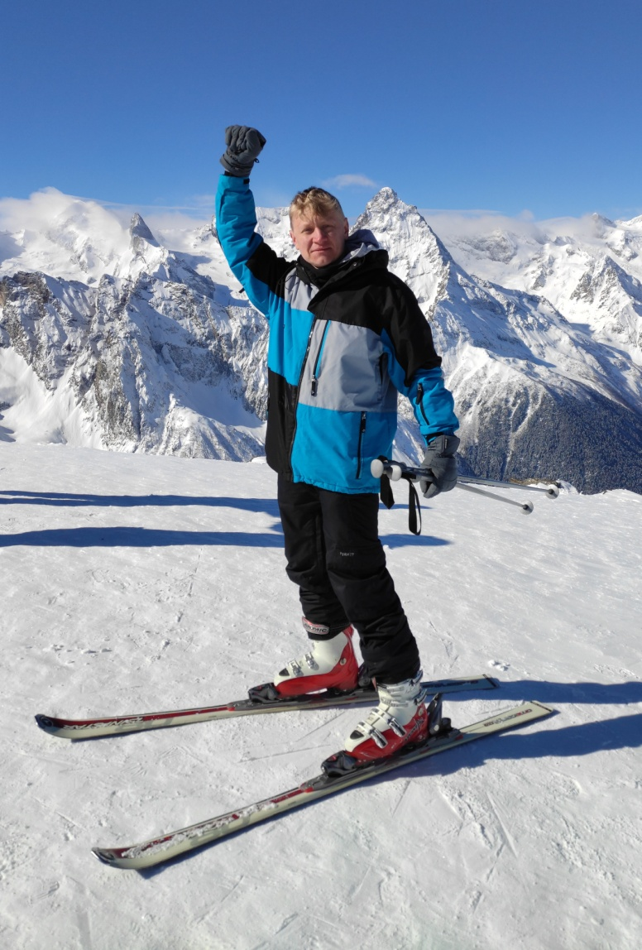






БЛАГОДАРЮ ЗА ВНИМАНИЕ!
Баландин Михаил Юрьевич
Руководитель отдела спортивной нутрициологии ЦСТиСК Москомспорта
8 (985)368 45 90
mydiet_ru
balandinm87@gmail.com
Инновационные технологии в области здоровьясбережения
www.mydiet.ru

